Slide 1
Servlet
传智·董平

Slide 2
Servlet简介
Servlet是sun公司提供的一门用于开发动态web资源的技术。
Sun公司在其API中提供了一个servlet接口，用户若想开发一个动态web资源(即开发一个Java程序向浏览器输出数据)，需要完成以下2个步骤：
  编写一个Java类，实现servlet接口。
  把开发好的Java类部署到web服务器中。
快速入门，用servlet向浏览器输出“hello servlet”。
  阅读Servlet API，解决两个问题：
  输出hello servlet的java代码应该写在servlet的哪个方法内？
  如何向IE浏览器输出数据？
北京传智播客教育 www.itcast.cn

Slide 3
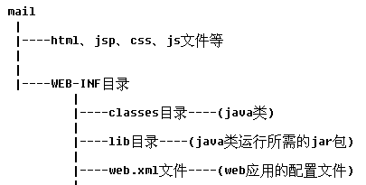
Servlet在web应用中的位置
Web应用所在目录
这些文件一般存在web应
用根目录下，根目录下的
文件外界可以直接访问
java类、jar包、web应
用的配置文件存在这个
目录下，该目录下的文
件外界无法非法直接访
问，由web服务器负责
调用
提示：按照一种约定俗成的称呼习惯，通常我们也把实现了servlet接口的java程序，称之为Servlet。
北京传智播客教育 www.itcast.cn

Slide 4
第一个Servlet的编写
动手练习
完成目标：利用Servlet向客户端输出”HelloSerlvet”
运行常见错误，见备注
北京传智播客教育 www.itcast.cn

Slide 5
执行过程
客户端发出请求http://localhost:8080/Demo1/abc
根据web.xml文件的配置，找到<url-pattern>子元素的值“/hello”的<servlet-mapping>元素
读取<servlet-mapping>元素的<servlet-name>子元素的值，由此确定Servlet的名字为”HelloServlet”
找到<servlet-name>值为HelloServlet的<servlet>元素
读取<servlet>元素的<servlet-class>子元素的值，由此确定Servlet的类名为cn.itcast.HelloServlet。
到Tomcat安装目录/webapps/Demo1/WEB-INF/classes/cn/itcast目录下查找到HelloServlet.class文件

Slide 6
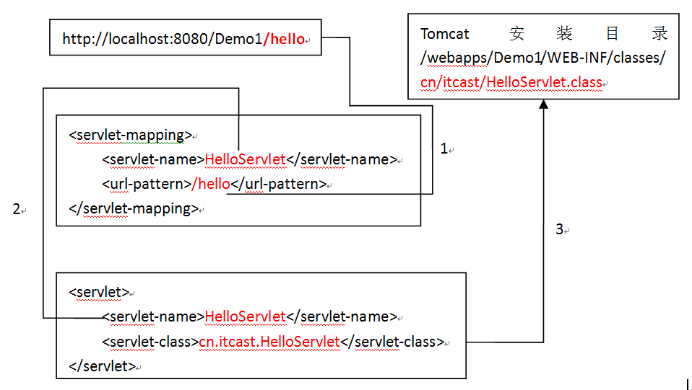
执行过程图解

Slide 7
Tip： Servlet的运行过程
Servlet程序是由WEB服务器调用，web服务器收到客户端的Servlet访问请求后：
  Web服务器首先检查是否已经装载并创建了该Servlet的实例对象。如果是，则直接执行第④步，否则，执行第②步。
  装载并创建该Servlet的一个实例对象。
  调用Servlet实例对象的init()方法。
  创建一个用于封装HTTP请求消息的HttpServletRequest对象和一个代表HTTP响应消息的HttpServletResponse对象，然后调用Servlet的service()方法并将请求和响应对象作为参数传递进去。
  WEB应用程序被停止或重新启动之前，Servlet引擎将卸载Servlet，并在卸载之前调用Servlet的destroy()方法。
北京传智播客教育 www.itcast.cn

Slide 8
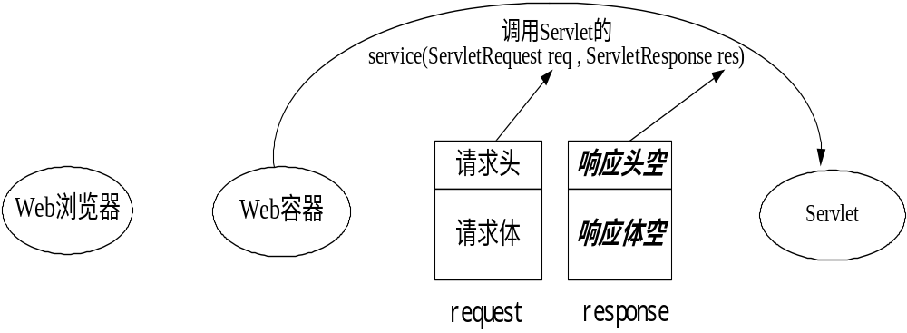
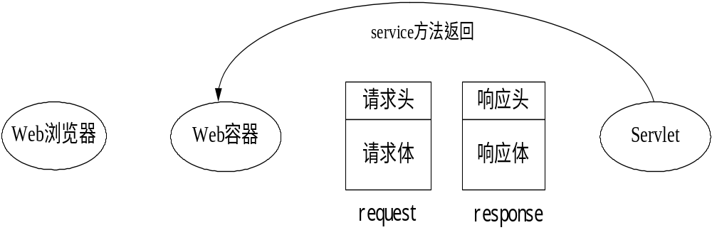
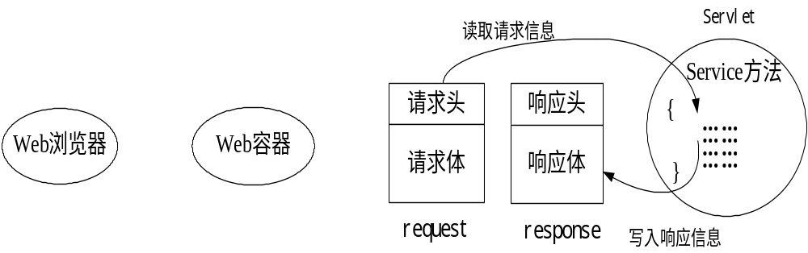
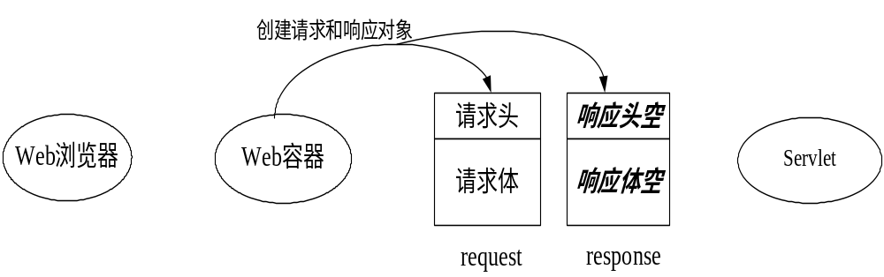
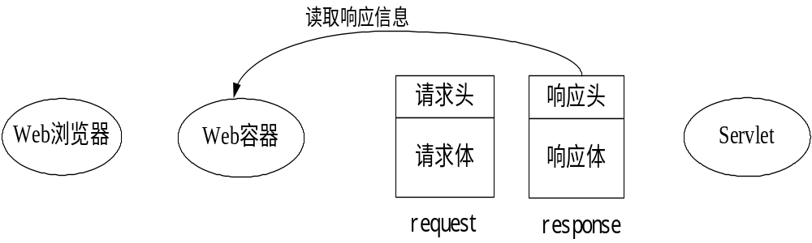
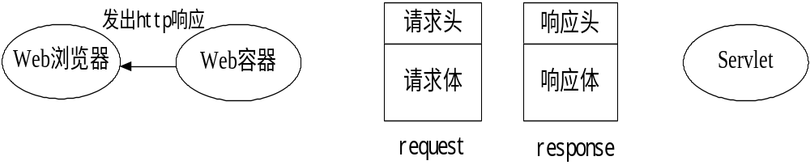

Tip： Servlet的运行过程
北京传智播客教育 www.itcast.cn

Slide 9
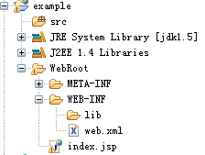
在Eclipse中开发Servlet
在eclipse中新建一个web project工程，eclipse会自动创建下图所示目录结构：
web工程的名称，该工程部署时，在webapps目录下
就会有一个example的web应用
Java程序的开发目录，该目录下编写的所有j程序在
部署时，会自动部署到example/web-inf/classes目录
下。
webroot对应于web应用的根目录，该目录下的所有
子目录和子文件在部署时，会原封不动的发布到web
应用目录下。
北京传智播客教育 www.itcast.cn

Slide 10
Servlet的生命周期

Slide 11
Servlet的生命周期(1)
Servlet是一个供其他Java程序（Servlet引擎）调用的Java类，它不能独立运行，它的运行完全由Servlet引擎来控制和调度。
针对客户端的多次Servlet请求，通常情况下，服务器只会创建一个Servlet实例对象，也就是说Servlet实例对象一旦创建，它就会驻留在内存中，为后续的其它请求服务，直至web容器退出，servlet实例对象才会销毁。
在Servlet的整个生命周期内，Servlet的init方法只被调用一次。而对一个Servlet的每次访问请求都导致Servlet引擎调用一次servlet的service方法。对于每次访问请求，Servlet引擎都会创建一个新的HttpServletRequest请求对象和一个新的HttpServletResponse响应对象，然后将这两个对象作为参数传递给它调用的Servlet的service()方法，service方法再根据请求方式分别调用doXXX方法。
北京传智播客教育 www.itcast.cn

Slide 12
Servlet的生命周期(2)
如果在<servlet>元素中配置了一个<load-on-startup>元素，那么WEB应用程序在启动时，就会装载并创建Servlet的实例对象、以及调用Servlet实例对象的init()方法。
举例：
<servlet>
<servlet-name>invoker</servlet-name>
<servlet-class>
org.apache.catalina.servlets.InvokerServlet
</servlet-class>
<load-on-startup>2</load-on-startup>
</servlet>
用途：为web应用写一个InitServlet，这个servlet配置为启动时装载，为整个web应用创建必要的数据库表和数据。
北京传智播客教育 www.itcast.cn

Slide 13
Servlet接口实现类
Servlet接口SUN公司定义了两个默认实现类，分别为：GenericServlet、HttpServlet。
HttpServlet指能够处理HTTP请求的servlet，它在原有Servlet接口上添加了一些与HTTP协议处理方法，它比Servlet接口的功能更为强大。因此开发人员在编写Servlet时，通常应继承这个类，而避免直接去实现Servlet接口。
HttpServlet在实现Servlet接口时，覆写了service方法，该方法体内的代码会自动判断用户的请求方式，如为GET请求，则调用HttpServlet的doGet方法，如为Post请求，则调用doPost方法。因此，开发人员在编写Servlet时，通常只需要覆写doGet或doPost方法，而不要去覆写service方法。
阅读HttpServlet API文档，看一下servlet-api.jar
北京传智播客教育 www.itcast.cn

Slide 14
Servlet的一些细节(1)
由于客户端是通过URL地址访问web服务器中的资源，所以Servlet程序若想被外界访问，必须把servlet程序映射到一个URL地址上，这个工作在web.xml文件中使用<servlet>元素和<servlet-mapping>元素完成。
<servlet>元素用于注册Servlet，它包含有两个主要的子元素：<servlet-name>和<servlet-class>，分别用于设置Servlet的注册名称和Servlet的完整类名。
一个<servlet-mapping>元素用于映射一个已注册的Servlet的一个对外访问路径，它包含有两个子元素：<servlet-name>和<url-pattern>，分别用于指定Servlet的注册名称和Servlet的对外访问路径。例如：
<web-app>
<servlet>
<servlet-name>AnyName</servlet-name>
<servlet-class>HelloServlet</servlet-class>
</servlet>
<servlet-mapping>
<servlet-name>AnyName</servlet-name>
<url-pattern>/demo/hello.html</url-pattern>
</servlet-mapping>
</web-app>
北京传智播客教育 www.itcast.cn

Slide 15
Servlet的一些细节(2)
同一个Servlet可以被映射到多个URL上，即多个<servlet-mapping>元素的<servlet-name>子元素的设置值可以是同一个Servlet的注册名。
在Servlet映射到的URL中也可以使用*通配符，但是只能有两种固定的格式：一种格式是“*.扩展名”，另一种格式是以正斜杠（/）开头并以“/*”结尾。
<servlet-mapping>
<servlet-name>
AnyName
</servlet-name>
<url-pattern>
*.do
</url-pattern>
</servlet-mapping>
<servlet-mapping>
<servlet-name>
AnyName
</servlet-name>
<url-pattern>
/action/*
</url-pattern>
</servlet-mapping>
北京传智播客教育 www.itcast.cn

Slide 16
Servlet的一些细节(3)
对于如下的一些映射关系：
Servlet1 映射到 /abc/*
Servlet2 映射到 /*
Servlet3 映射到 /abc
Servlet4 映射到 *.do
问题：
当请求URL为“/abc/a.html”，“/abc/*”和“/*”都匹配，哪个servlet响应
Servlet引擎将调用Servlet1。
当请求URL为“/abc”时，“/abc/*”和“/abc”都匹配，哪个servlet响应
Servlet引擎将调用Servlet3。
当请求URL为“/abc/a.do”时，“/abc/*”和“*.do”都匹配，哪个servlet响应
Servlet引擎将调用Servlet1。
当请求URL为“/a.do”时，“/*”和“*.do”都匹配，哪个servlet响应
Servlet引擎将调用Servlet2。
当请求URL为“/xxx/yyy/a.do”时，“/*”和“*.do”都匹配，哪个servlet响应
Servlet引擎将调用Servlet2。
北京传智播客教育 www.itcast.cn

Slide 17
Servlet的一些细节(4)
如果某个Servlet的映射路径仅仅为一个正斜杠（/），那么这个Servlet就成为当前Web应用程序的缺省Servlet。
凡是在web.xml文件中找不到匹配的<servlet-mapping>元素的URL，它们的访问请求都将交给缺省Servlet处理，也就是说，缺省Servlet用于处理所有其他Servlet都不处理的访问请求。
在<tomcat的安装目录>\conf\web.xml文件中，注册了一个名称为org.apache.catalina.servlets.DefaultServlet的Servlet，并将这个Servlet设置为了缺省Servlet。
当访问Tomcat服务器中的某个静态HTML文件和图片时，实际上是在访问这个缺省Servlet。
北京传智播客教育 www.itcast.cn

Slide 18
线程安全

Slide 19
Servlet的线程安全
当多个客户端并发访问同一个Servlet时，web服务器会为每一个客户端的访问请求创建一个线程，并在这个线程上调用Servlet的service方法，因此service方法内如果访问了同一个资源的话，就有可能引发线程安全问题。
如果某个Servlet实现了SingleThreadModel接口，那么Servlet引擎将以单线程模式来调用其service方法。
SingleThreadModel接口中没有定义任何方法，只要在Servlet类的定义中增加实现SingleThreadModel接口的声明即可。
对于实现了SingleThreadModel接口的Servlet，Servlet引擎仍然支持对该Servlet的多线程并发访问，其采用的方式是产生多个Servlet实例对象，并发的每个线程分别调用一个独立的Servlet实例对象。
实现SingleThreadModel接口并不能真正解决Servlet的线程安全问题，因为Servlet引擎会创建多个Servlet实例对象，而真正意义上解决多线程安全问题是指一个Servlet实例对象被多个线程同时调用的问题。事实上，在Servlet API 2.4中，已经将SingleThreadModel标记为Deprecated（过时的）。
北京传智播客教育 www.itcast.cn

Slide 20
解决并发问题
解决并发出现的问题，可以采用以下方式：
使用Java同步机制对多线程同步:运行效率低
使用SingleThreadModel接口
合理决定在Servlet中定义的变量的作用域

Slide 21
ServletConfig对象
在Servlet的配置文件中，可以使用一个或多个<init-param>标签为servlet配置一些初始化参数。
当servlet配置了初始化参数后，web容器在创建servlet实例对象时，会自动将这些初始化参数封装到ServletConfig对象中，并在调用servlet的init方法时，将ServletConfig对象传递给servlet。进而，程序员通过ServletConfig对象就可以得到当前servlet的初始化参数信息。
阅读ServletConfig API，并举例说明该对象的作用：
  获得字符集编码
  获得数据库连接信息
北京传智播客教育 www.itcast.cn

Slide 22
ServletContext
WEB容器在启动时，它会为每个WEB应用程序都创建一个对应的ServletContext对象，它代表当前web应用。
ServletConfig对象中维护了ServletContext对象的引用，开发人员在编写servlet时，可以通过ServletConfig.getServletContext方法获得ServletContext对象。
由于一个WEB应用中的所有Servlet共享同一个ServletContext对象，因此Servlet对象之间可以通过ServletContext对象来实现通讯。ServletContext对象通常也被称之为context域对象。
查看ServletContext API文档，了解ServletContext对象的功能。
北京传智播客教育 www.itcast.cn

Slide 23
ServletContext应用
多个Servlet通过ServletContext对象实现数据共享。
获取WEB应用的初始化参数。
实现Servlet的转发。
利用ServletContext对象读取资源文件。
  .properties文件（属性文件）
  得到文件路径(ServletContext.getRealPath(),ServletContext.getReaourceAsStream())
  思考：如果一个普通类该如何读取配置文件？？
  读取资源文件的三种方式
练习：实现文件下载
北京传智播客教育 www.itcast.cn

